Slide 2
Nesillerdir Oynanan Oyun
Aşık Oyunu

Slide 3
Aşık Oyunu
Büyüklerimle konuştuğumda en ilgimi çeken oyun aşık oyunu oldu. Bu oyunun nasıl oynandığından bahsedeceğim.
Kaç Kişiyle Oynanır?
En az 2 kişiyle genellikle de 6 kişiyle oynanır.
Nasıl Oynanır?
Koyunların ve keçilerin arka bacaklarında bulunan dört yüzlü kemikle oynan bir oyun. Yöreden yöreye oynanış biçimi değişebilir. Ben bugün en çok oynanan oynanış biçimlerini anlatacağım. Her oyuncunun birer aşık kemiği bulunur. Kemiğin dört yüzü vardır: Düz(Tok), Çukur, Yan(Yassı), Dik. Oyuncular sırayla aşıklarını yere atarlar. Aşığın düştüğü yüz, oyuncun hamle hakkını ve gücünü belirler.

Slide 4
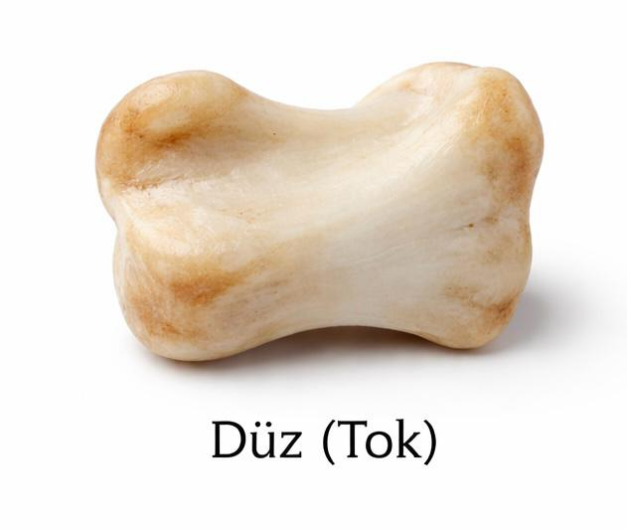
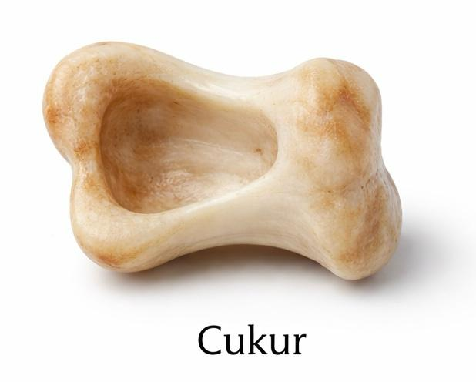
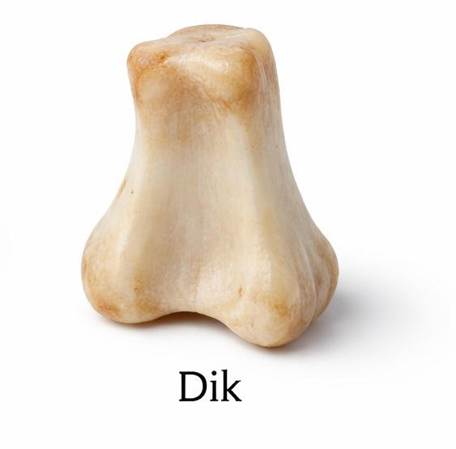
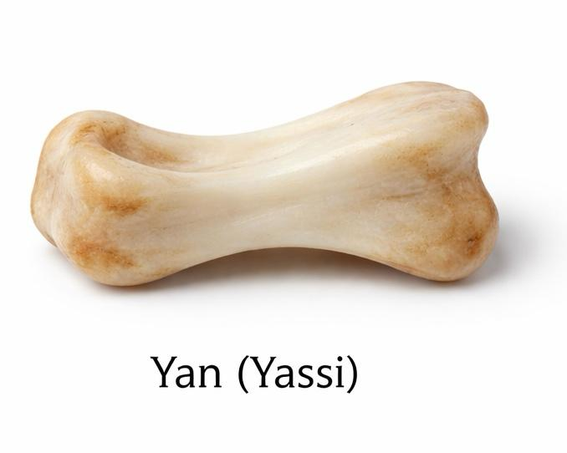
3 Puan
4 Puan
Aşık Oyunu
1 Puan
2 Puan

Slide 5
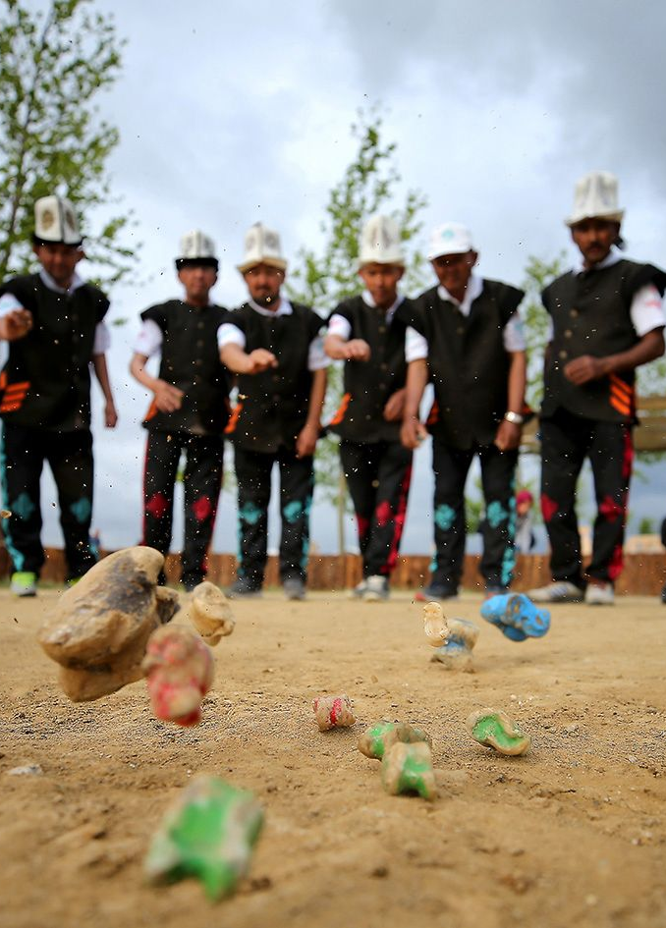
En bilinen versiyonuyla yere dizilmiş ya da ortaya konmuş aşıklar vardır. Oyuncu, kendi aşığı ile diğer aşıkları vurmaya çalışır. Vurup çizgi dışına çıkarabildiği her aşık onun olur. Oyun sonunda en son aşık toplayan kazanır.

Slide 6
Farklı kültürden Geleneksel bir oyun
Letonya’dan « Adamam Bija Septini Deli » yani Adam’ın 7 oğlu vardı

Slide 7



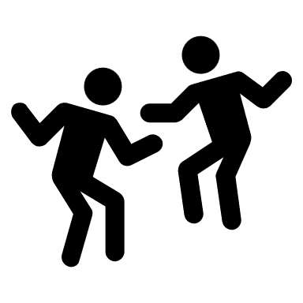


Nasıl oynanır?
Bu oyun için en az 10 oyuncuya ihtiyaç vardır. 10 kişinin el ele tutuşup bir yuvarlak oluşturmaları gerekir. İçlerinden bir kişi seçilir ve bu yuvarlaktan dışarı çıkar. Diğer bütün oyuncular dönerek şu şarkıyı söylerler: «Adamın ne şarkı söylemeyi, ne yemek yemeyi ne de bir şey yapmayı bilen yedi oğlu vardı». Şarkının sonunda dışarıdaki kişi çemberin içine birisini iter. İtilen kişinin yaptığı hareketleri diğer kişiler de taklit etmek zorundadırlar.
Adamam bija septini deli, septini deli ne tieeda, ne tie dzera, ne tie zin kas jadara, visi dara ta)
Adamın ne şarkı söylemeyi, ne yemek yemeyi ne de bir şey yapmayı bilen yedi oğlu vardı».

Slide 8
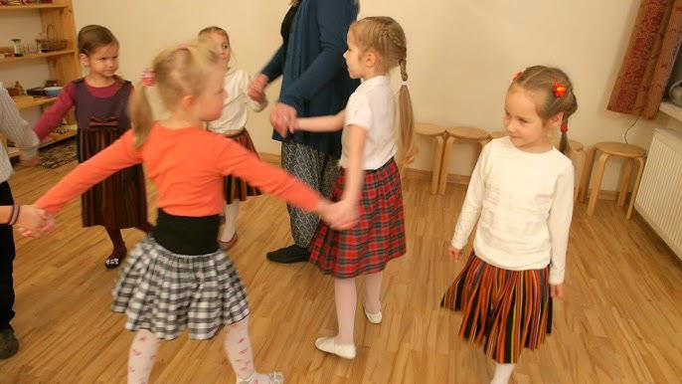

Slide 9
Ülkemizden Geleneksel Çocuk Oyunu
Farfara Filli

Slide 10
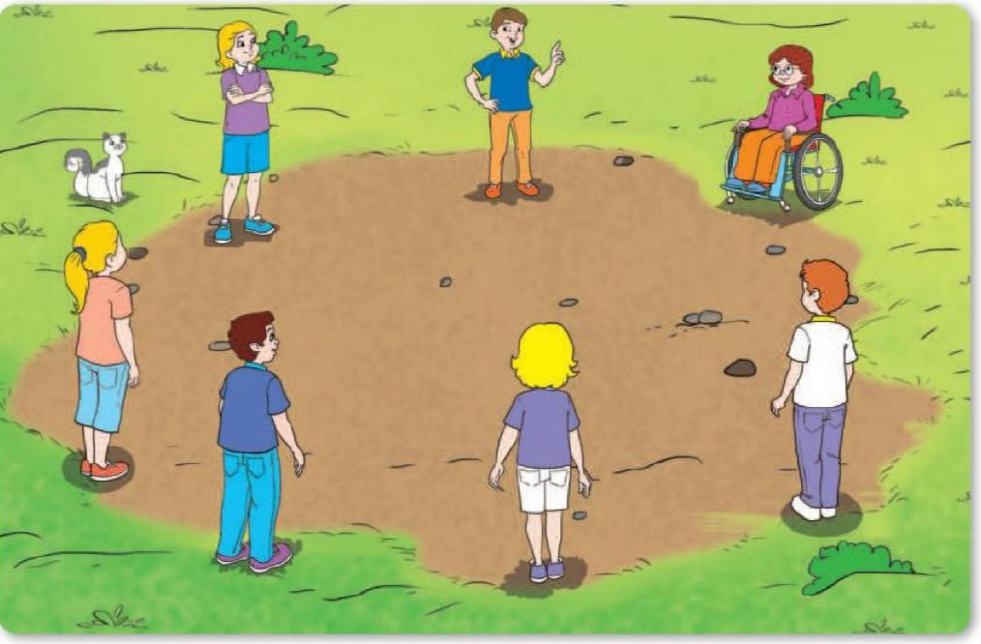
Nasıl oynanır?
Bu şaşırtmaca ve taklit oyunu adını oyuna başlarken söylenen sözlerden alır. Grup halinde oynanan ve dikkat gerektiren oyundur. Önce oyuncular arasından bir ebe seçilir. Ebe, oyuncuları göremeyeceği ve duyamayacağı bir şekilde gruptan uzaklaşır

Slide 11
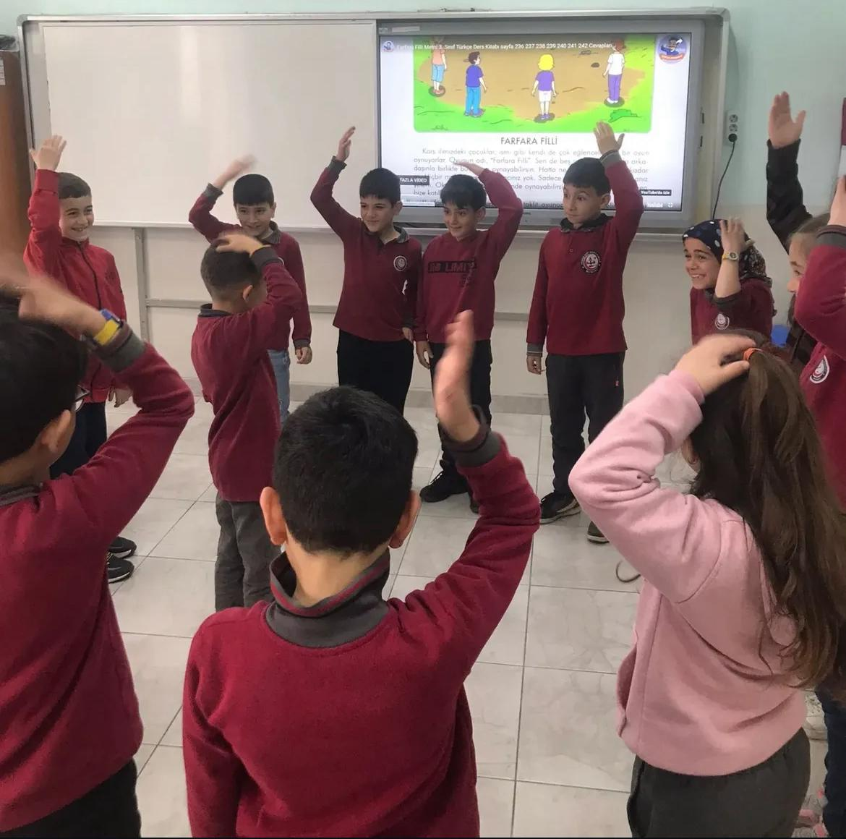
Bu sırada oyuncular arasından bir lider seçilir. Ebe, liderin kim olduğunu bilmemelidir. Oyuncular bir daire oluşturacak şeklinde yerlerini alırlar. Ebe de dairenin ortasına geçer. Oyuncuların hep bir ağızdan «Farfara filli ya filli» demesiyle oyun başlar. Lider, mümkün olduğunca garip ve komik hareketler yapar. Diğer oyuncular da onu taklit ederler. Ebe oyuncuları izler ve liderin kim olduğunu bilmeye çalışır.

Slide 12
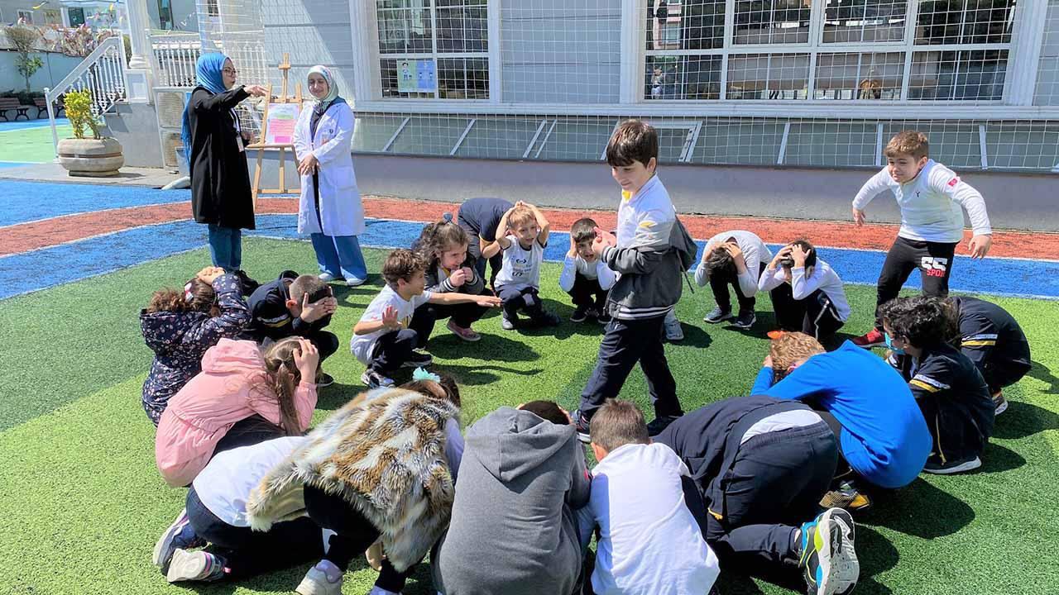
Oyuncular, ebenin işini zorlaştırmak için hareketleri taklit ederken hızlı olmalıdırlar. Ebe liderin kim olduğunu bilirse yeni ebe o olur oyuncular kendi arasında yeni bir lider seçerler ve oyuna devam ederler.

Slide 13
Sosyal uyum projesi
Dijital çağda olduğumuzdan ve çocukların dijitale ilgisi daha yoğun olduğundan dolayı farklı ülkelerde ve farklı jenerasyonların oynadığı geleneksel çocuk oyunlarının birbirlerine öğretilmesini sağlayan bir internet sitesi tasarlanması görüşündeyim

Slide 14
Düşüncem, farklı kültürlerdeki çocukların veya yetişkinlerin bu internet sitesine geçmişte veya günümüzde oynadıkları ülkelerinin geleneksel çocuk oyunlarını tanıtan yazılar yazması ve görseller eklemesi.

Slide 15
Eski jenerasyonların oynadığı oyunlarla alakalı ise yine aynı site üzerinden gerek çocukları gerek torunları yardımıyla kendi çocukluklarında oynadıkları ve unutulmaya yüz tutmuş oyunları tanıtabilirler. Böylelikle yeni nesil ve farklı kültürden çocuklar bu oyunları öğrenebilirler.

